Slide 1
Calibration and validation of a Compton camera for MeV gamma
Pingwei Sun (孙平伟)
Shanghai Jiao Tong University
2026-07-16
Notes:
大家下午好，我是孙平伟，来自上海交通大学。感谢粒子年会提供了这样的平台，让我们有机会向大家汇报我们的工作。我今天报告的内容是MeV伽马康普顿相机的刻度与验证

Slide 2

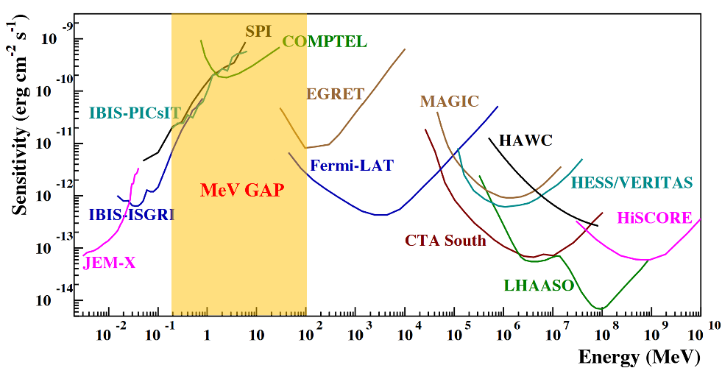
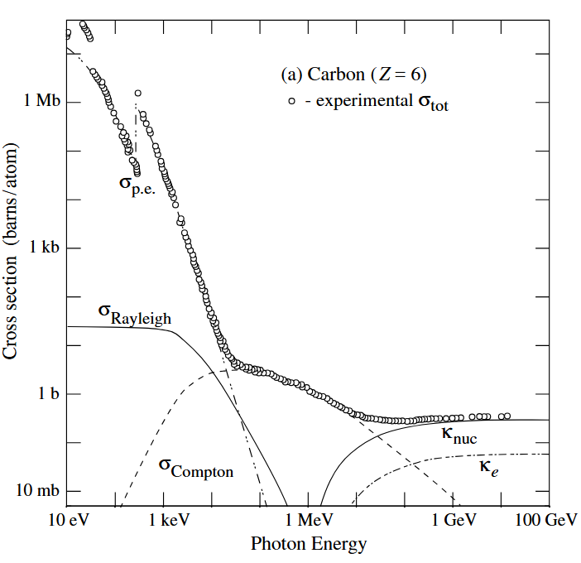
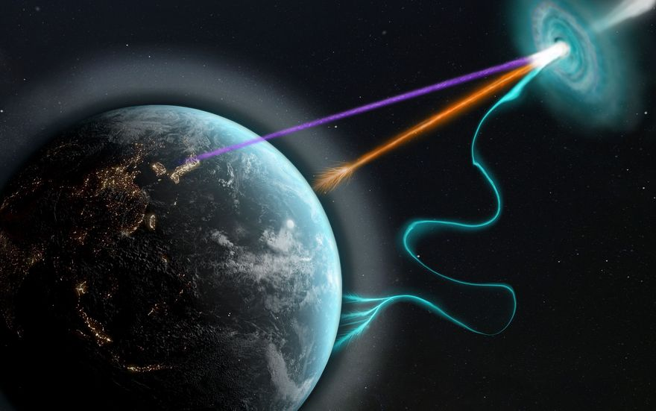
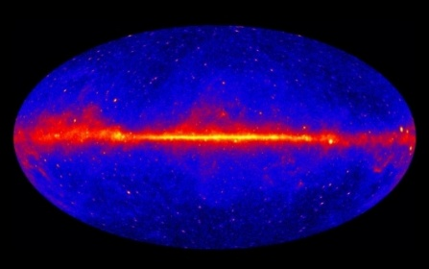
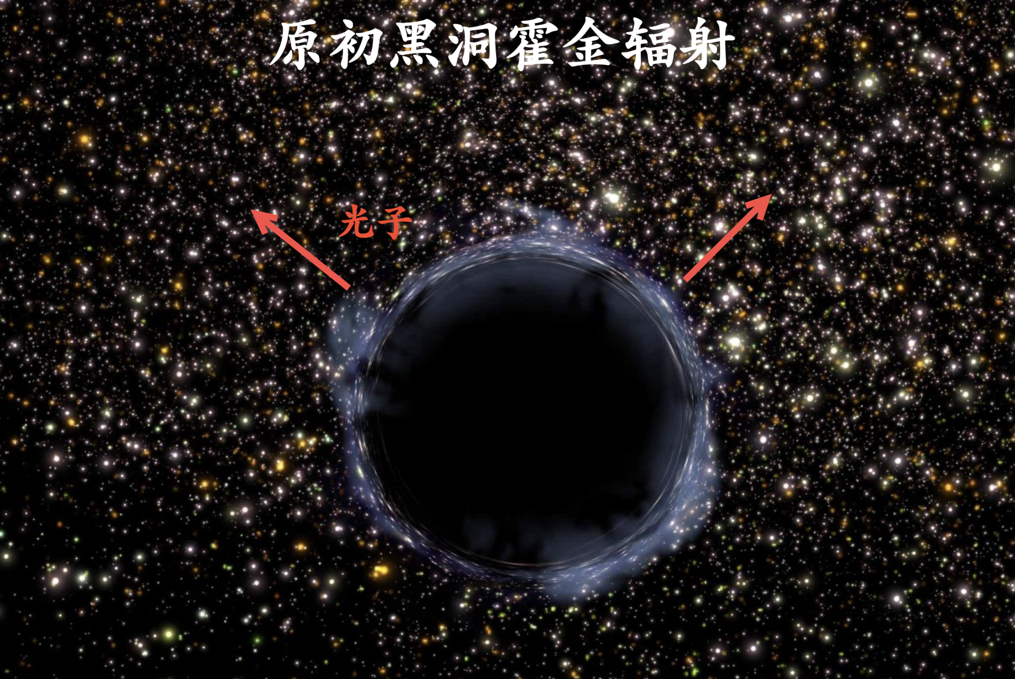
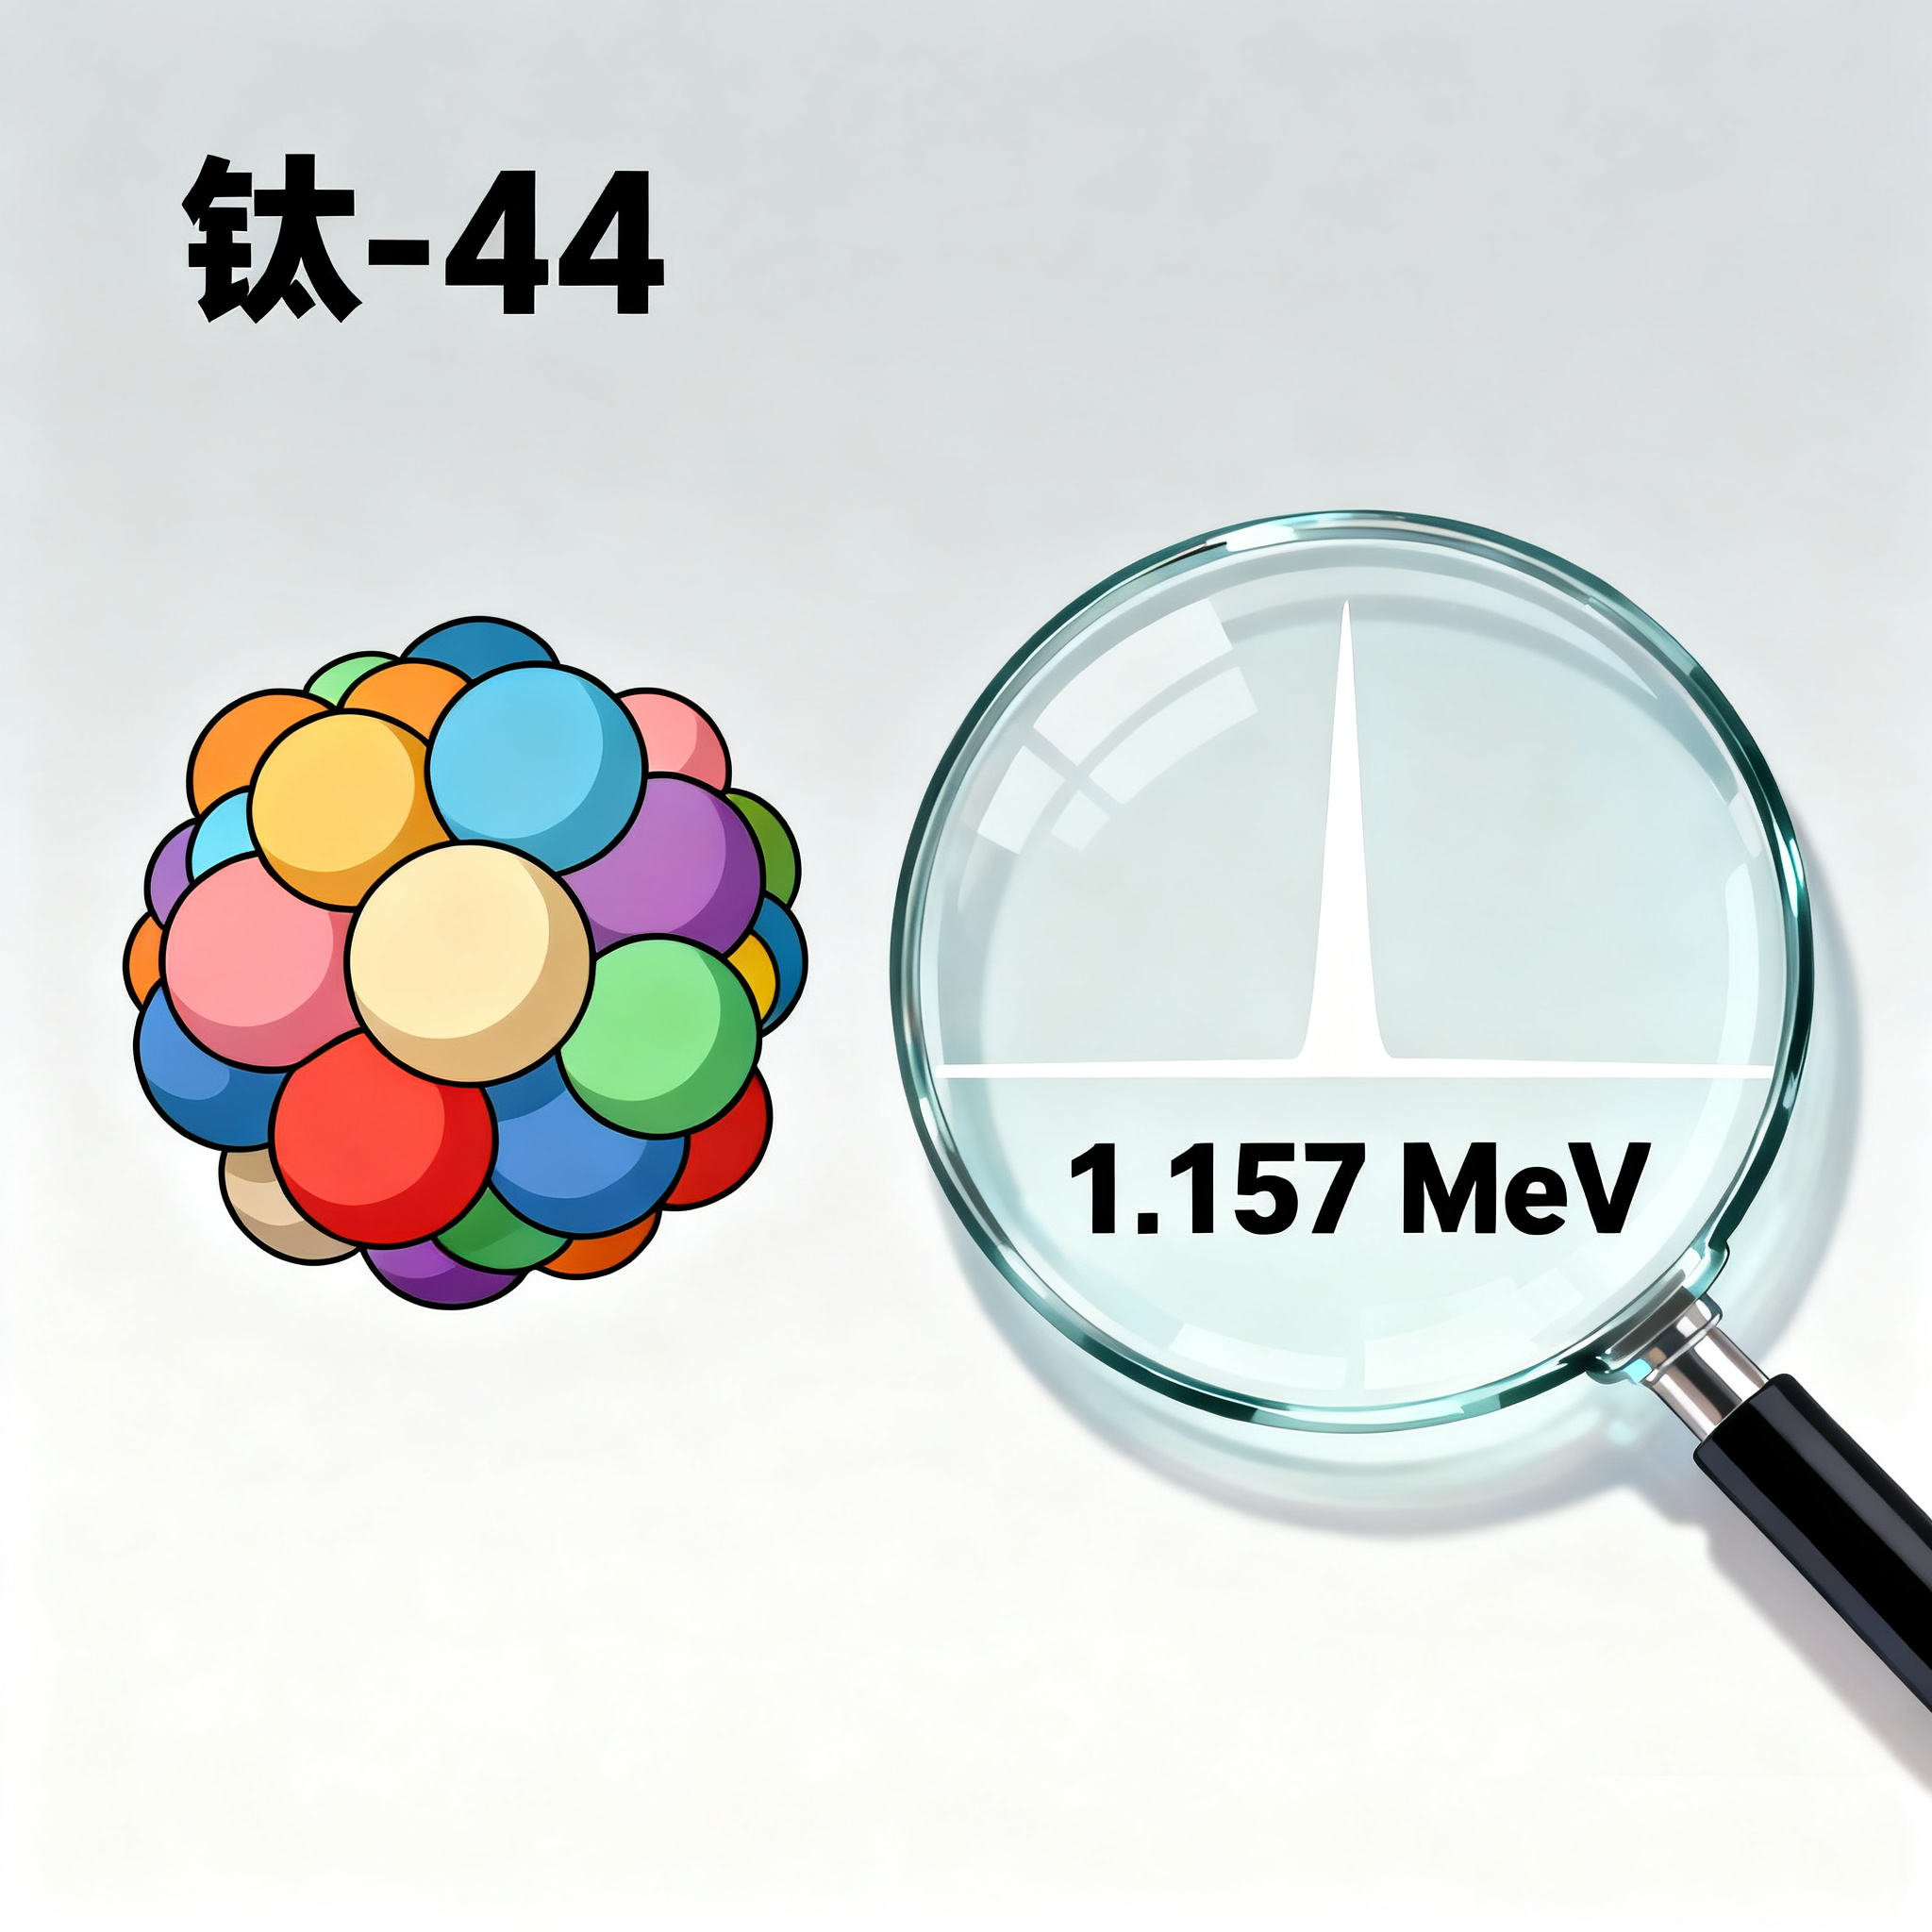
MeV Gamma & Detection
  MeV gamma: unexplored energy region in gamma astronomy → “MeV gap”.
  Precise measurement: probe primordial black hole, nucleosynthesis & chemical evolution of the Galaxy, dark matter annihilation, etc.
孙平伟 中国物理学会高能物理分会第十二届学术年会，7.13-7.19，2026年
Notes:
在天体物理研究中，0.1 到 100 MeV 区间常被称为“MeV gap”。从当前的观测灵敏度曲线可以看出，这个能区的灵敏度要远低于低能区和高能区，数据积累也有较大的提升空间。这主要是由于在此能量区间，光子与物质的相互作用截面低，并且以康普顿散射为主。
不过这一能区的测量是非常有必要的
这一能区可以为宇宙探测提供很有价值的研究视角
如极端天体活动产生的伽马暴。它们的能峰恰好在数百 keV 到 MeV 区间。
还有宇宙早期形成的小质量原初黑洞，在蒸发时会通过霍金辐射释放出 MeV 区间的高能光子。
此外宇宙中的重元素衰变时也会释放MeV的特征伽马谱线。
要实现上述科学观测，核心在于对“康普顿散射”过程进行有效测量。基于散射重建原理的康普顿相机是主流的研究方向之一。

Slide 3



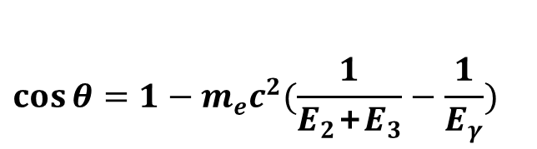

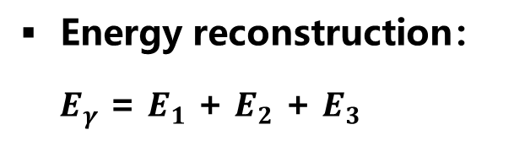

MeV Gamma & Detection
Nex-generation MeV gamma-ray measurement: multiple-layer Compton imaging.
$$γ$$
  Energy reconstruction：
  $E_{γ}$ = $E_{1}$ + $E_{2}$ + $E_{3}$
Veto
$$θ$$
1st scattering ($r_{1}$, $E_{1}$)
  Angular reconstruction:
Tracking
2nd scattering ($r_{2}$, $E_{2}$)
  $$\cos{θ}=1−m_{e}c^{2}(\frac{1}{E_{2}\text{+}E_{3}}−\frac{1}{E_{γ}})$$
Absorption ($r_{3}$, $E_{3}$)
Calorimeter
Key: on-orbit tracking-calorimeter, precisely measure E & track/positions.
孙平伟 中国物理学会高能物理分会第十二届学术年会，7.13-7.19，2026年
Notes:
为了达到更高的探测精度，追踪量能一体化的多层康普顿相机是很好的探测器件。
多次散射能够提供多组独立的位置与能量参数。我们可以通过不同层间的相对关系，散射角以及位置的关联，可以让能量重建与入射方向的定位更精准。

Slide 4
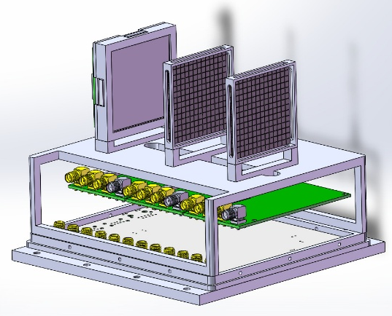
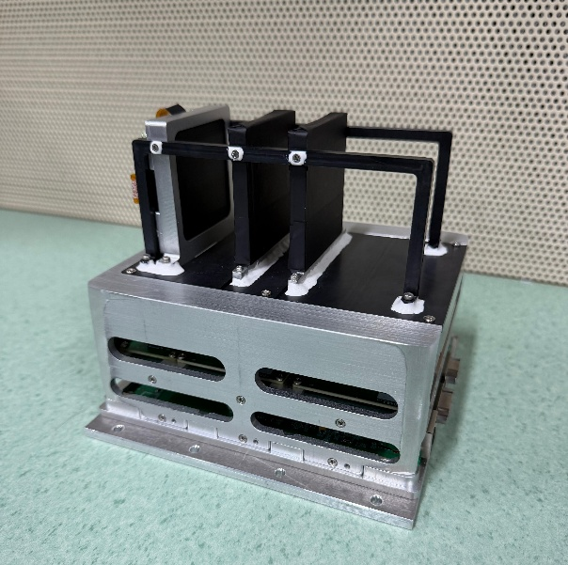
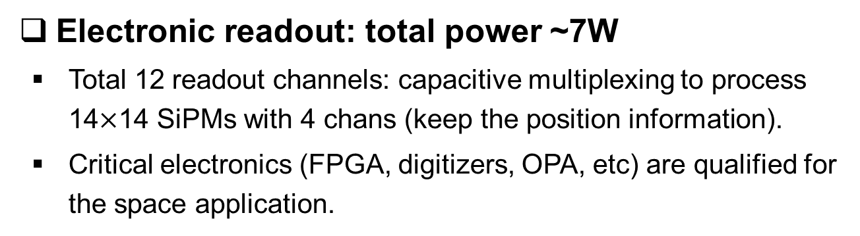
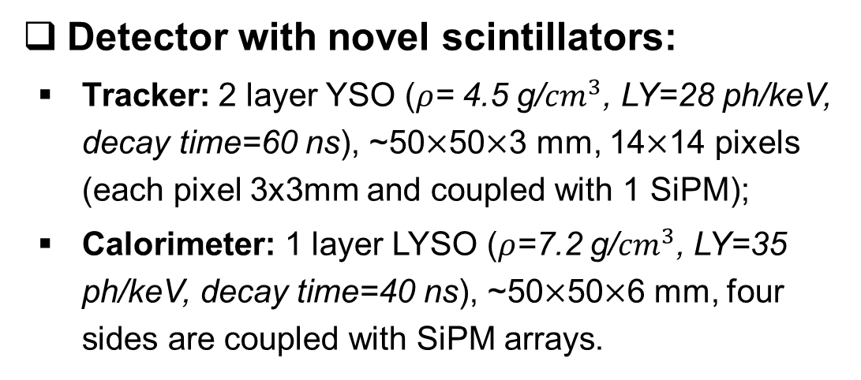
Novel Compton camera
  Detector with novel scintillators:
    Tracker: 2 layer YSO ($ρ$= 4.5 g/${cm}^{3}$, LY=28 ph/keV, decay time=60 ns), ~50$×$50$×$3 mm, 14$×$14 pixels (each pixel 3x3mm and coupled with 1 SiPM);
    Calorimeter: 1 layer LYSO ($ρ$=7.2 g/${cm}^{3}$, LY=35 ph/keV, decay time=40 ns), ~50$×$50$×$6 mm, four sides are coupled with SiPM arrays.
  Electronic readout: total power ~7W
    Total 12 readout channels: capacitive multiplexing to process 14$×$14 SiPMs with 4 chans (keep the position information).
    Critical electronics (FPGA, digitizers, OPA, etc) are qualified for the space application.
孙平伟 中国物理学会高能物理分会第十二届学术年会，7.13-7.19，2026年
Notes:
我们的新型康普顿相机，正是基于多次散射的相对关系对伽马射线能量与径迹的重建。
在物理结构上，我们采用了YSO和LYSO闪烁体。LYSO有很高的光产额，它的衰减时间很快，并且密度很大，是用作量能器的高性能材料。YSO也有优秀的高光产额和快的时间衰减且无本底干扰，是用作散射层的高性能材料。同时散射层采用了像素化的结构设计，一一对应了14x14个SiPM。
在电子学读出方面，我们使用电容复用技术构建电容网将SiPM阵列编码读出，将位置信息编码到能量中，使用少数通道读出复杂阵列的信息。 这样，保留高精度位置信息同时，能够适用于空间探测的低功耗限制（多少？）
此外，考虑到严苛的空间运行环境，关键电子元器件及所有探测器件我们均采用了航天级别的标准，以确保在轨运行的稳定与可靠。

Slide 5
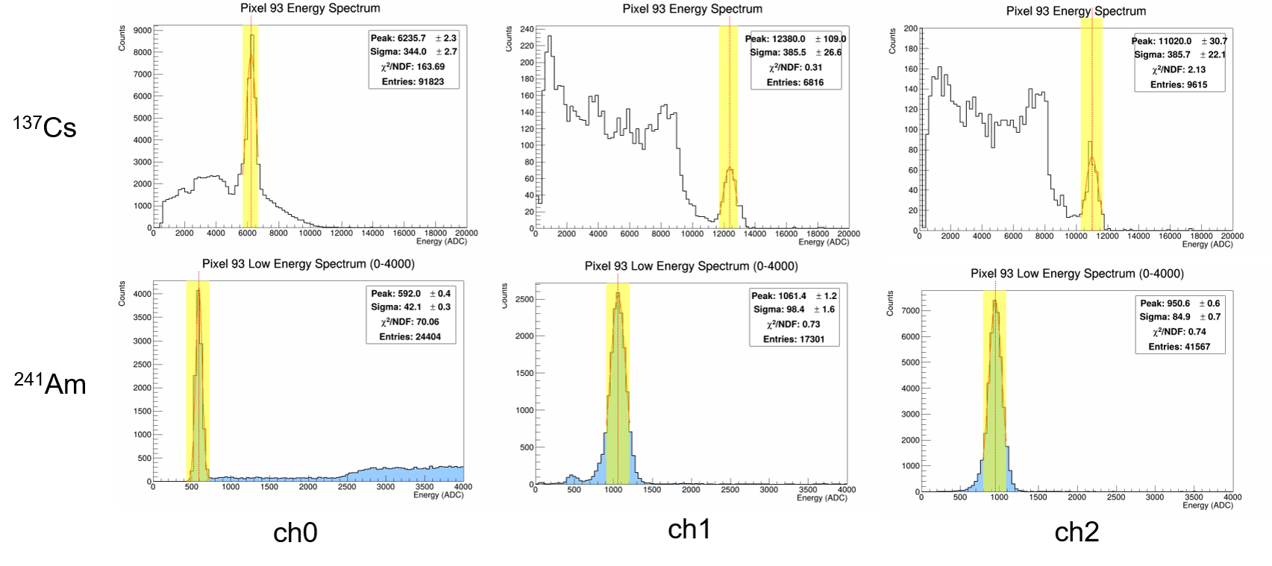
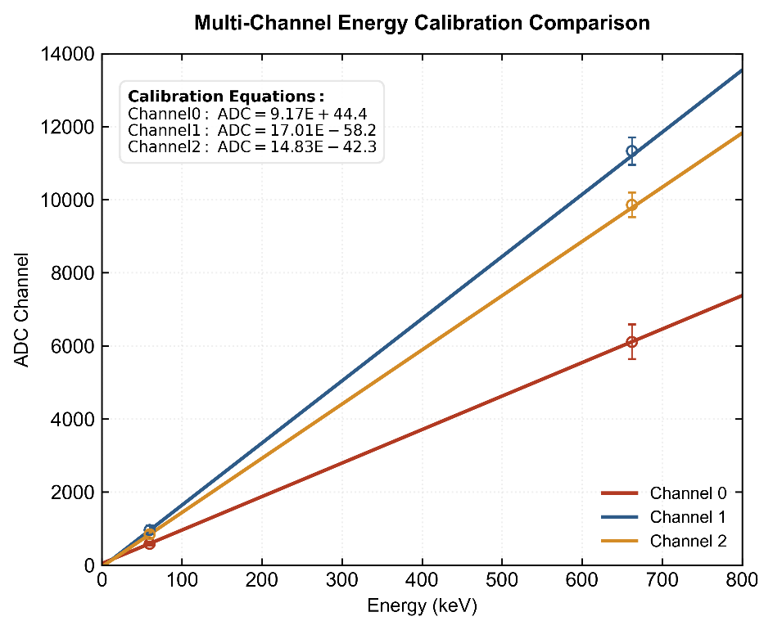
Calibration for Compton camera
  Calibration: energy response
  Energy calibration using radioactive sources of ²⁴¹Am (59.5 keV) and ¹³⁷Cs (662 keV).
  Energy resolution <5%, nonlinearity <1% @662 keV.
孙平伟 中国物理学会高能物理分会第十二届学术年会，7.13-7.19，2026年
Notes:
下面向大家汇报康普顿相机的性能测试，首先是能量的刻度。我们使用Am241和Cs137放射源对康普顿相机进行了能量刻度。通过拟合特征峰构建能量响应函数。
我们将探测器划分了很多个子单元区域。
首先聚焦到了每个探测器子单元的能量重建，以像素93为例，可以看到非常明显的Am241的59.5keV和Cs137的662keV的特征峰。其中对Cs137源的全吸收峰的拟合有小于百分之五的分辨率，效果非常好。
我们使用这两个放射源的特征峰拟合结果构建了能量响应。右图的刻度结果展现了非常好的线性关系，非线性可以小于百分之一

Slide 6
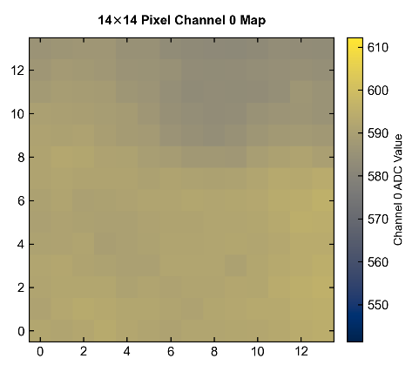
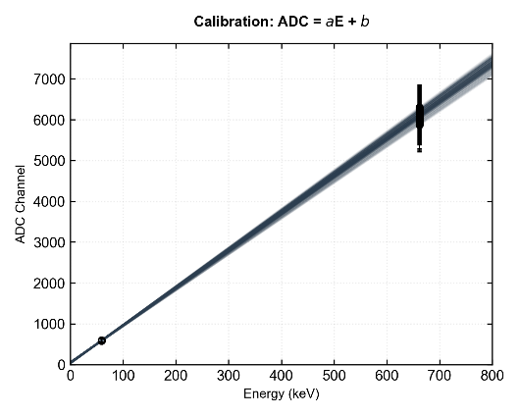
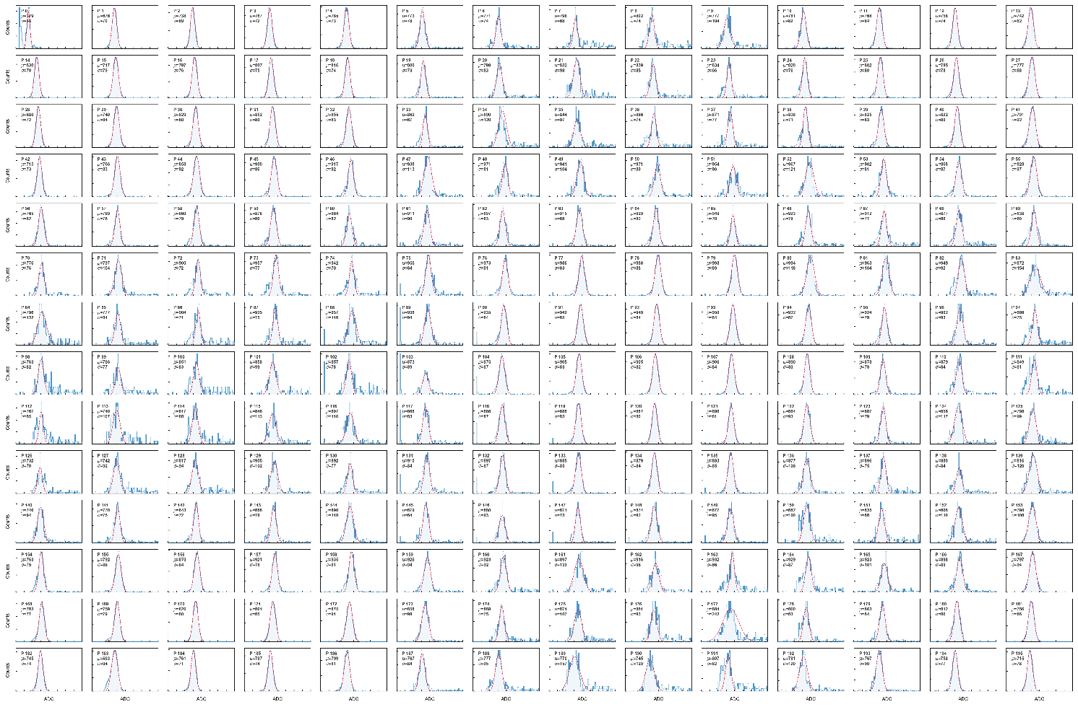
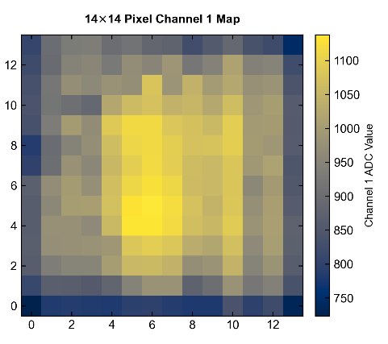
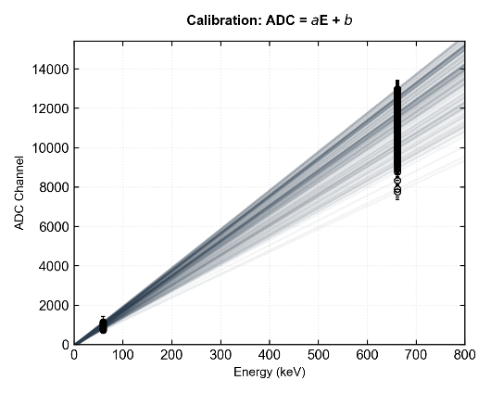
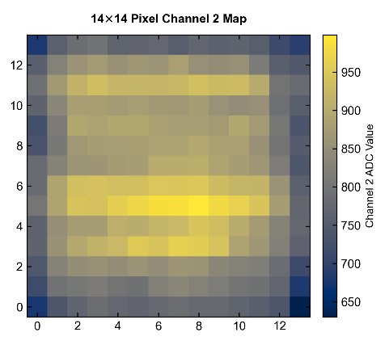
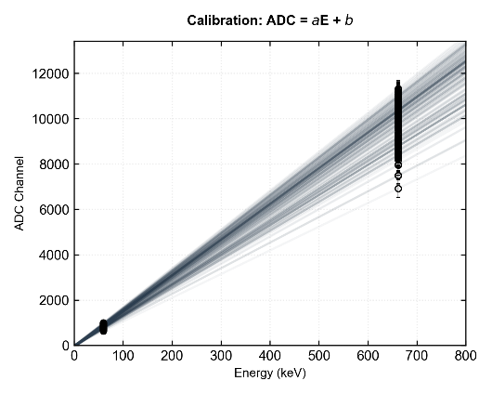
Calibration for Compton camera
  Calibration: nonuniformity correction
  Studied the energy response for individual pixel using radioactive isotopes and mapping the nonuniformity.
孙平伟 中国物理学会高能物理分会第十二届学术年会，7.13-7.19，2026年
Notes:
进一步，我们也遍历了每个探测器每个像素单元的能量重建结果。对每个像素单独做了能量响应刻度，修正位置非均匀性。
以探测器2为例，我们使用Am241放射源对14x14个像素单元源单独做了能量重建，我们可以看到每个像素的能量重建能力都非常好，特征峰都非常明显。右图给出了每个像素单独的能量响应函数。

Slide 7
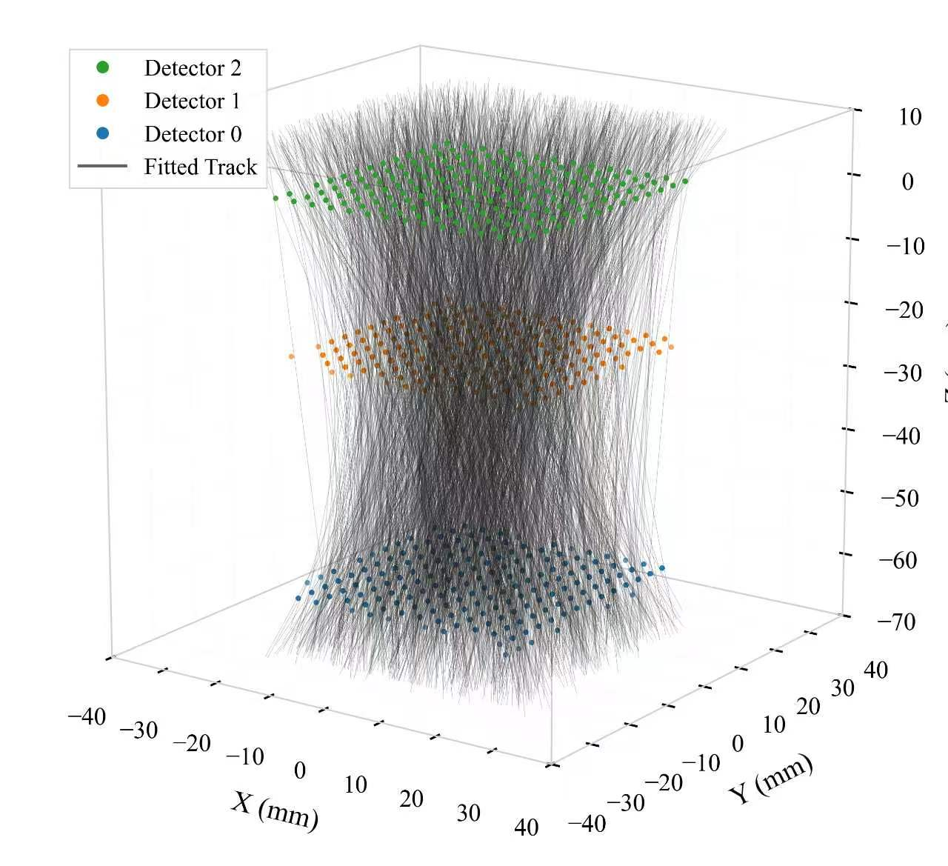
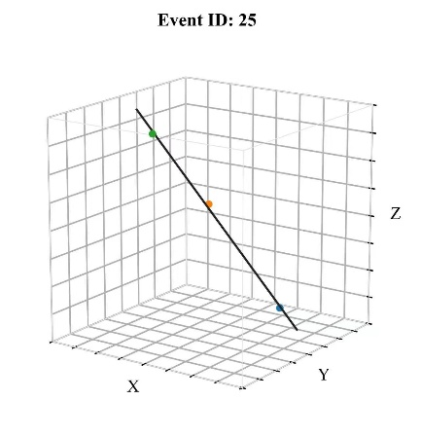
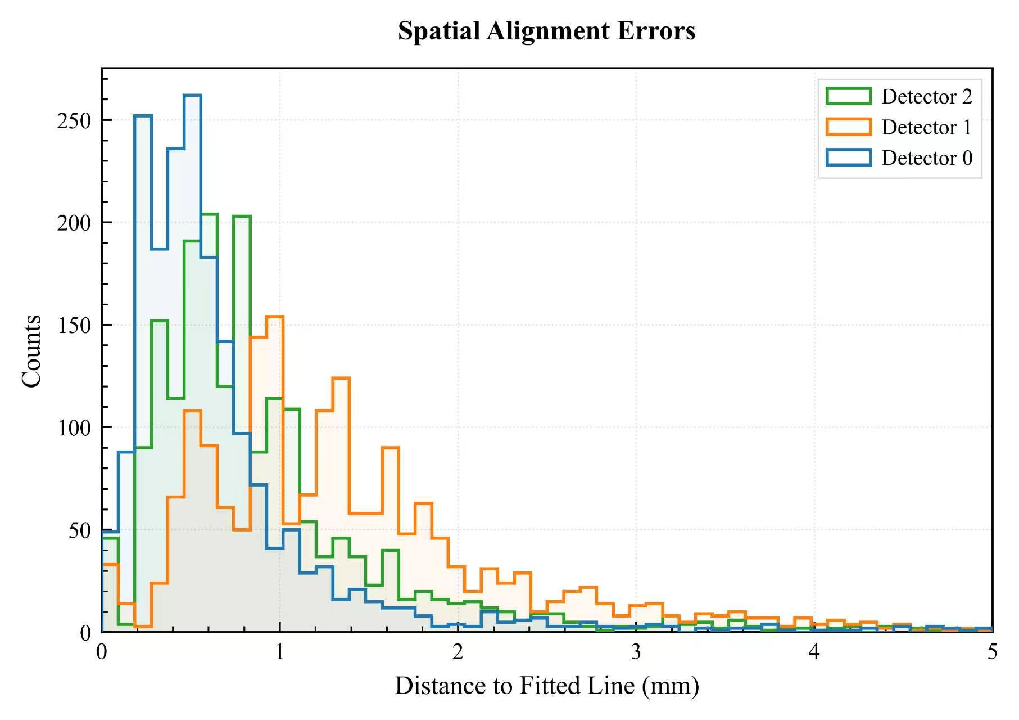
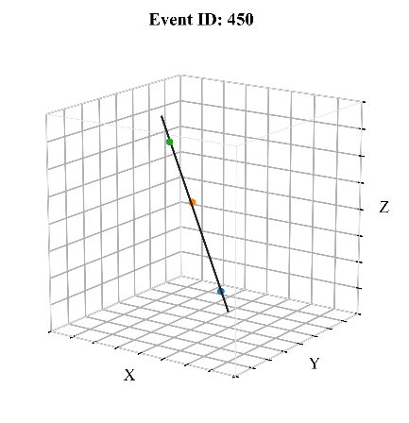
Validation with muon
  Benchmark test (muons): validation of track reconstruction.
  Hit’s energy and position are coupled with each other (capacitive multiplexing readouts).
  Use muon to validate the track reconstruction: fit muon trajectories across the detectors and evaluate the spatial alignment errors (assumed the straight muon tracks).
孙平伟 中国物理学会高能物理分会第十二届学术年会，7.13-7.19，2026年
Notes:
刻度完成后，我们利用muon开展了系统的检验工作。
在径迹重建中，由于高能缪子的穿透力极强，我们假定其通过探测器的径迹为直线。
对缪子在三层探测器中重建出的位置进行直线拟合。左图呈现了累积事例的径迹集合，直观反映了入射径迹的空间分布；中间部分则给出了两个典型事例的拟合细节，
我们计算了三个探测器上的重建位置到拟合直线的垂直距离作为拟合误差，统计结果显示三个探测器的拟合误差都在mm量级，体现了好的位置分辨率。这说明了位置重建算法的有效性，也验证了我们前期的能量与位置刻度工作的可信度。

Slide 8
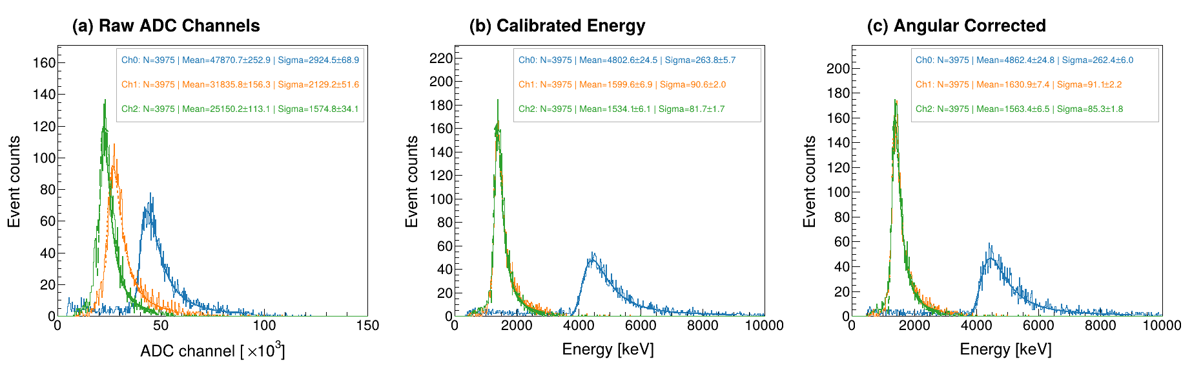
Validation with muon
  Benchmark test (muons): MIP energy spectrum
  Energy calibration and correction are applied to cosmic muon events across the three detectors based on the reconstructed position and incident angle.
  The energy resolution is significantly improved as expected.
Res_ch0=6.1%
Res_ch1=6.7%
Res_ch2=6.3%
Res_ch0=5.5%
Res_ch1=5.7%
Res_ch2=5.3%
Res_ch0=5.4%
Res_ch1=5.6%
Res_ch2=5.4%
孙平伟 中国物理学会高能物理分会第十二届学术年会，7.13-7.19，2026年
Notes:
进一步使用刻度结果和径迹拟合针对muon的mip做能量修正。
首先，对未经修正的原始 ADC 能谱进行了朗道拟合，谱线在初始状态下便展现出了良好的能量分辨率。
在此基础上，我们引入像素级的能量响应函数，对 MIP 的能谱进行初步的能量校准。校准后每个探测器的能量分辨率均获得了明显的提升。
此外，为了消除斜入射粒子因路程变长而引入的能量展宽，我们结合重建的缪子径迹拟合线，计算其与垂直探测器方向的入射夹角，修正mip。在经过角度修正后，分辨率得到了再度优化。
最终的能谱分辨率修正效果显著。

Slide 9
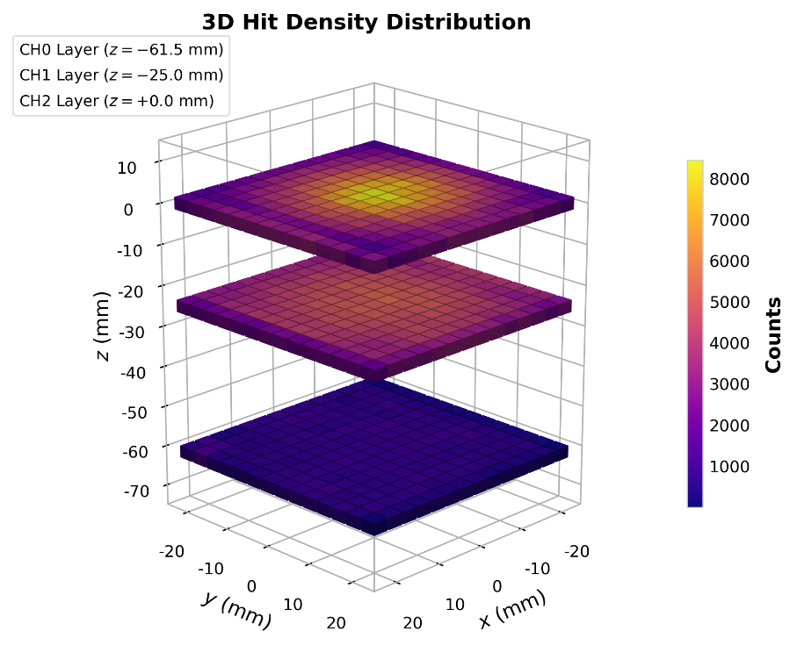
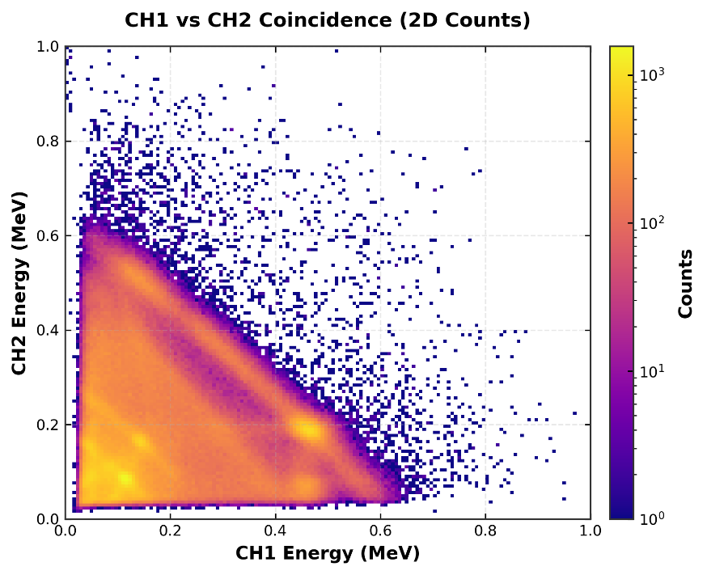
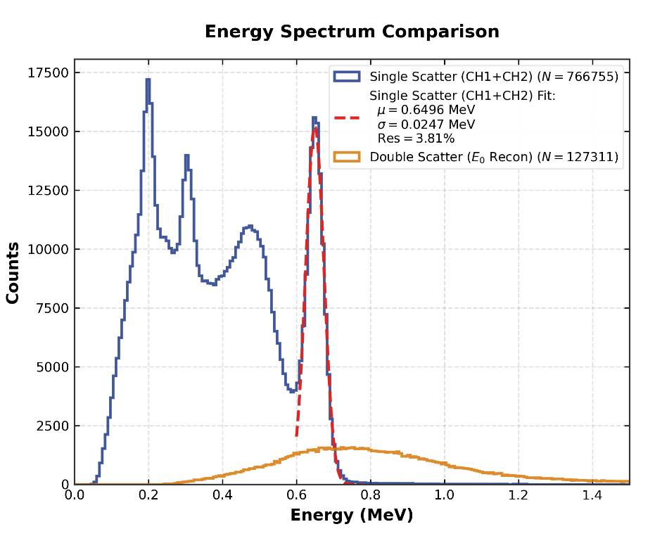
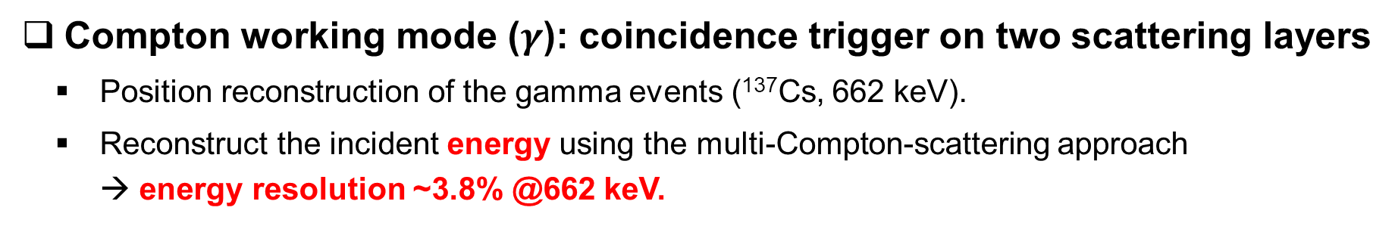
Validation with gamma
  Compton working mode ($γ$): coincidence trigger on two scattering layers
  Position reconstruction of the gamma events (¹³⁷Cs, 662 keV).
  Reconstruct the incident energy using the multi-Compton-scattering approach → energy resolution ~3.8% @662 keV.
孙平伟 中国物理学会高能物理分会第十二届学术年会，7.13-7.19，2026年
Notes:
同时，我们也在地面使用康普顿模式对康普顿相机进行了测试。
我们使用了Cs137放射源，左图是探测器在符合模式下，重建的伽马事例空间分布
我们分析了散射层的能量反向关性，可以看到在 662keV 总能量位置形成了明显的反相关能带。
因此我们使用康普顿原理重建了Cs137的特征峰，分辨率精度很高。并且重建的事例占比远高于前面我们看到的单个探测器测量的全吸收峰的占比

Slide 10
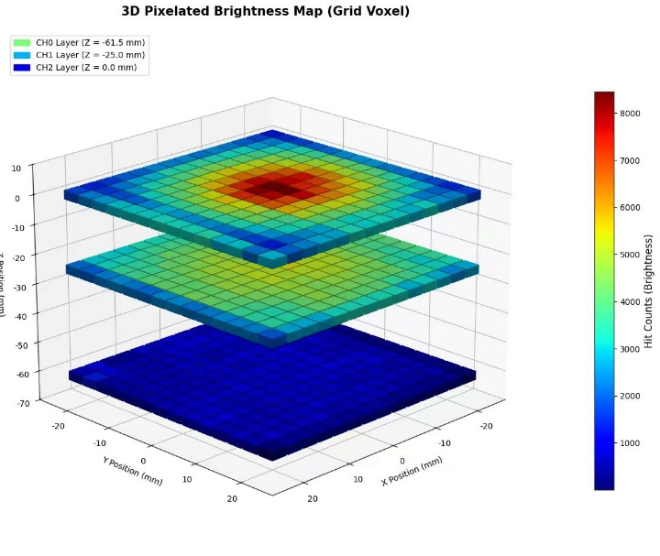
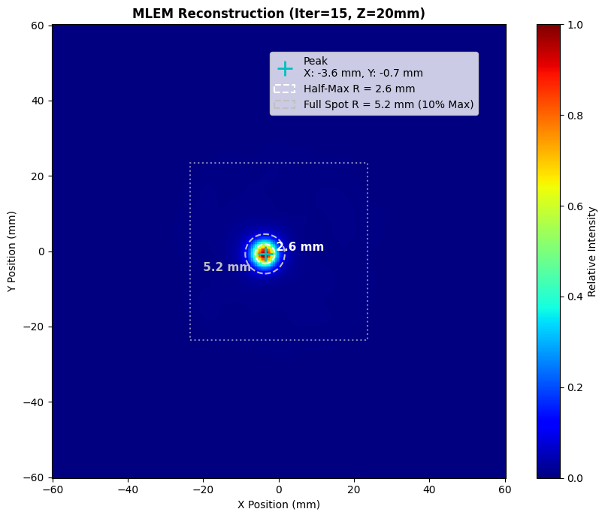
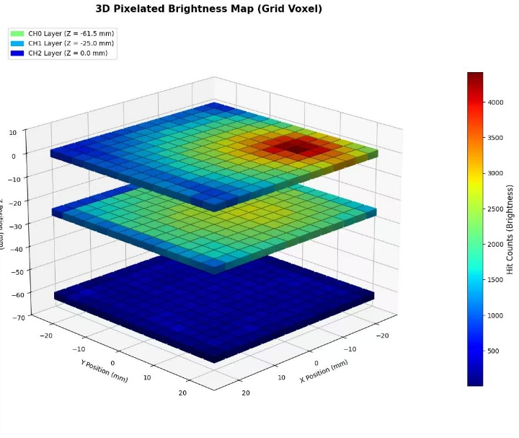
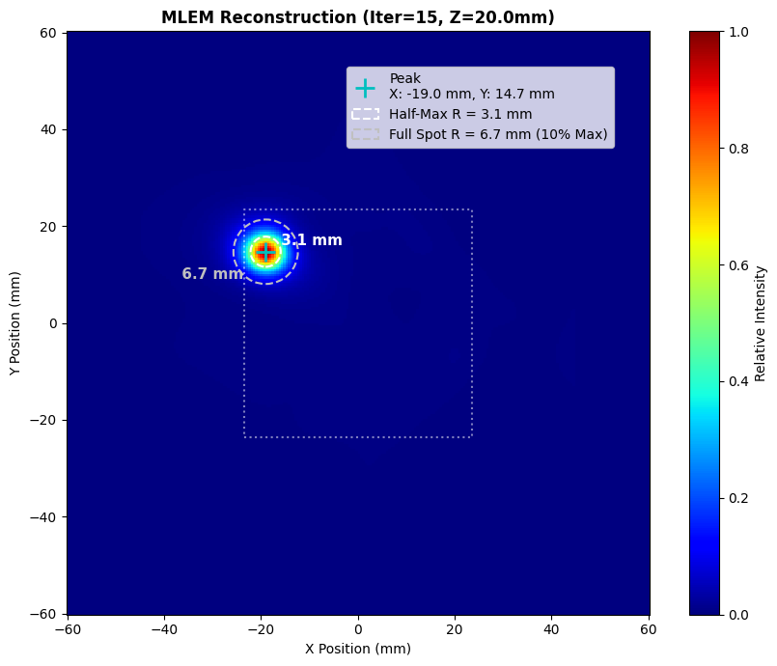
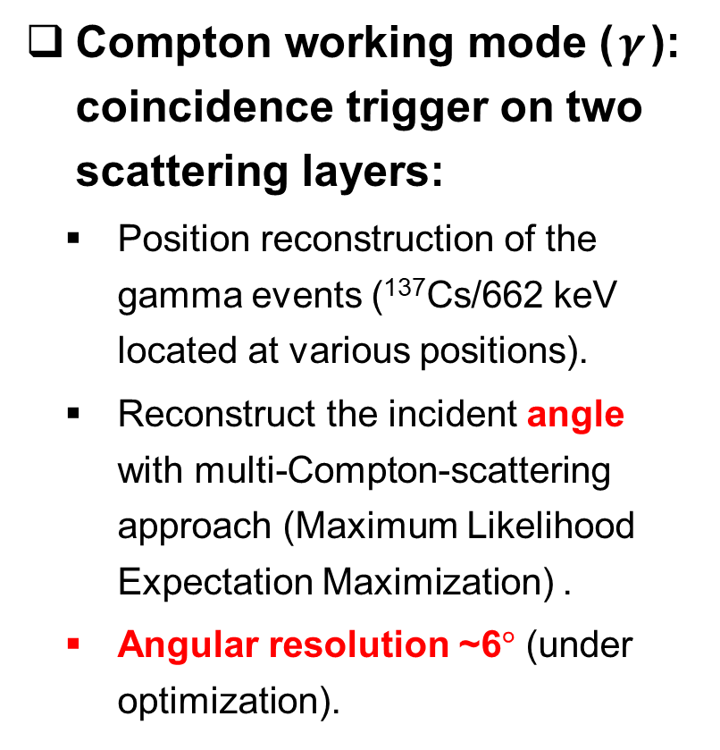
Validation with gamma
  Compton working mode ($γ$): coincidence trigger on two scattering layers:
  Position reconstruction of the gamma events (¹³⁷Cs/662 keV located at various positions).
  Reconstruct the incident angle with multi-Compton-scattering approach (Maximum Likelihood Expectation Maximization) .
  Angular resolution ~6$°$ (under optimization).
See more algorithm details in Poster 5-12 from Guorong He
(Deep learning Boosted Reconstruction for a Multi-layer Compton Imaging Detector)
孙平伟 中国物理学会高能物理分会第十二届学术年会，7.13-7.19，2026年
Notes:
同时，我们也分析了康普顿事例重建的角分辨率。通过将放射源放置在不同的空间位置，去重建。
重建采用的是最大似然函数的方法。
在重建后，我们参考真实的物理位置的几何角和康普顿散射角计算了角分辨率，我们的重建角分辨率能够达到6度的水准，展现出了很好的重建性能
（back up:不同于普通的圆锥反投影法（只是将圆锥面直接在空间叠加，会产生严重的背景噪声和光晕），MLEM 算法引入了物理系统响应矩阵。 在康普顿成像中，由于探测器能量与空间分辨率有限，每次测得的康普顿锥实际上是一个“有物理厚度”的角度概率带。算法将这些物理不确定性（包括能量分辨引起的角度展宽、以及 Klein-Nishina 散射截面等物理效应）建立在系统矩阵中。
在重建时，算法通过“投影比对”与“反向修正”的迭代循环，不断比对理论模拟的事件分布与实际测得数据之间的偏差，并据此更新源图像。这能够有效压制锥面重叠带来的本底光晕，将弥散的锥面概率逐步收敛、聚焦到最真实的点源，从而极大地提升了成像的对比度与分辨率。)

Slide 11
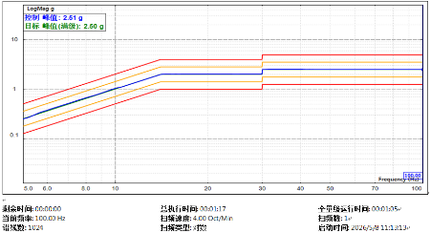
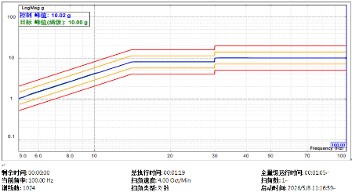
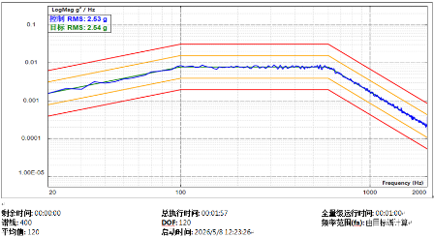
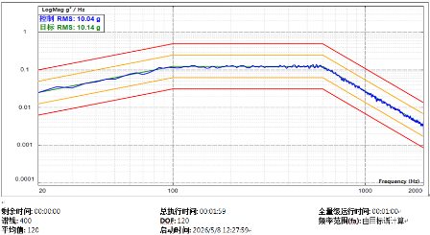
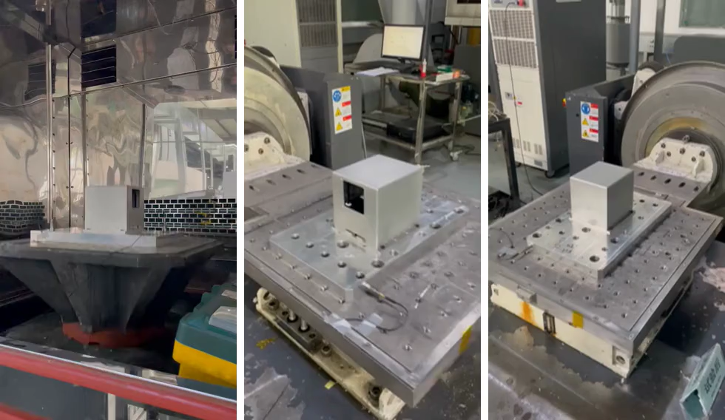
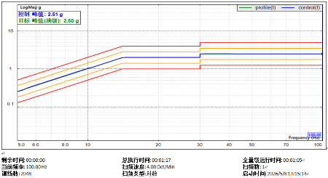
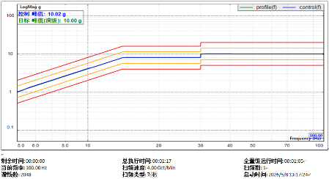
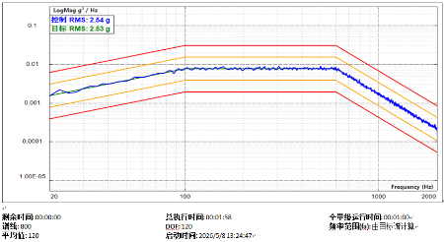
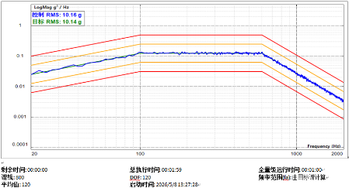
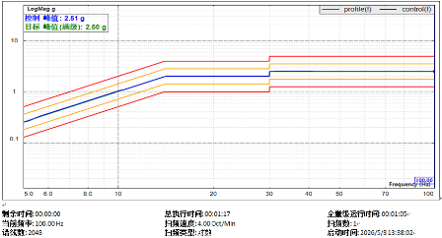
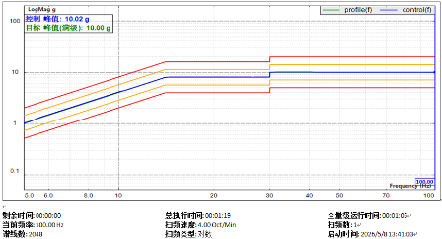
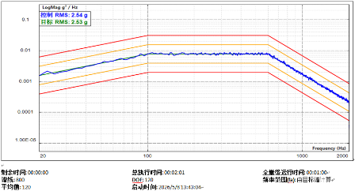
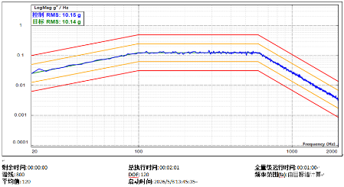
Environment test
  On satellite: key environment tests, vibration
  Sinusoidal & random vibration tests (up to 10G) along three directions have been performed to meet the satellite requirement → Passed!!
Sine Pre-test
Sine Test
Random Pre-test
Random Test
Z-direction
X-direction
Y-direction
孙平伟 中国物理学会高能物理分会第十二届学术年会，7.13-7.19，2026年
Notes:
经过刻度与重建测试，康普顿相机的空间和能量重建性能已经达到了预期。
在完成地面性能验证后，我们进行了上星前的环境适应性测试，首先是振动测试。
分别针对 X、Y、Z 三个方向进行了正弦振动与随机振动测试。
振动环境试验后，康普顿相机的物理结构与电子学系统均保持完好。在大于10个g的重力加速度下，仍然能够正常工作！

Slide 12
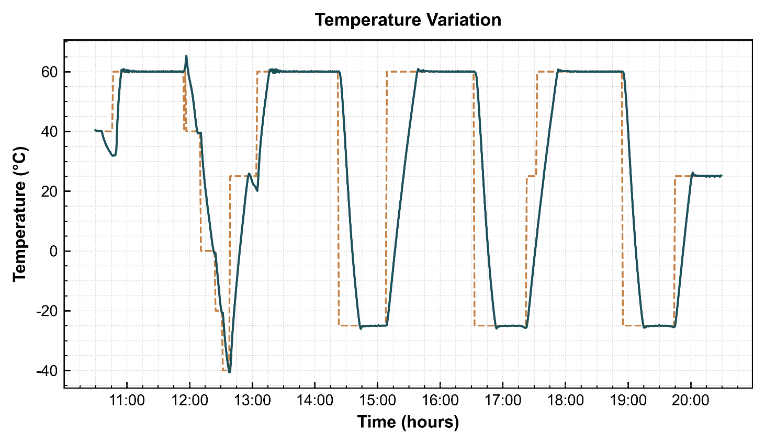
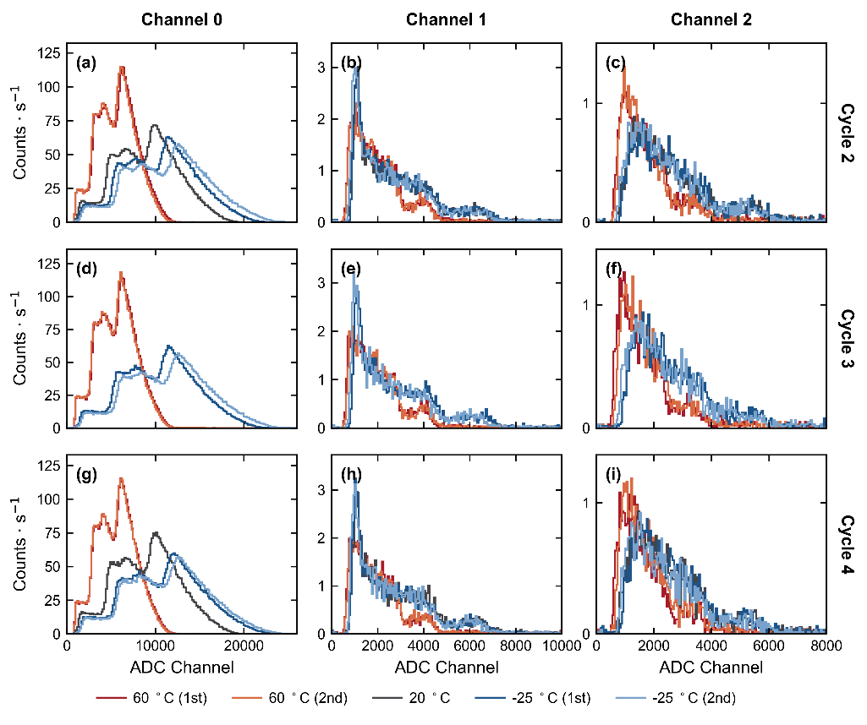
Environment test
  On satellite: key environment tests, thermal cycle
  Many thermal cycles (-25°C to 60°C) have been conducted & detector’s performance is monitored during the test → Camera still functional at 60°C & temperature-dependent energy scale has been built!
孙平伟 中国物理学会高能物理分会第十二届学术年会，7.13-7.19，2026年
Notes:
接着我们做了多组热循环测试。
整个试验的温度范围覆盖了极端高低温环境。
在多次循环的过程中，（探测器处于相同温度的能谱表现出了良好的重合度），能谱特征相对稳定。
相机能够耐受空间极端的温度交变，即使在极端的温度环境下仍具备稳定的性能。此外，在轨的实际工况预期是会低于四十度的

Slide 13

Environment test
  On satellite: key environment tests, aging/stability
  Monitoring the detector response (muons) for long-term operation →Extremely stable!
孙平伟 中国物理学会高能物理分会第十二届学术年会，7.13-7.19，2026年
Notes:
进行了振动测试和热循环测试后，利用muon对康普顿相机的长期运行稳定性进行了系统检验。
为了确保评估的客观性与数据统计的有效性，试验连续测试并记录了多天的数据
我们分析了对原始数据ADC能谱、能量刻度后能谱、以及角度修正后的能谱的稳定性
可以看到三种情况下能谱的均值和展宽的波动都很小。
也表明了康普顿重建性能在多次环境试验后依然保持高度稳定

Slide 14



On satellite
  On satellite: integration with the satellite, done!
  Orbit height is 525 km and the camera points to the Galactic Center, to be launched in summer of 2026!!
孙平伟 中国物理学会高能物理分会第十二届学术年会，7.13-7.19，2026年
Notes:
进行以上测试后，我们的康普顿相机已经交付到卫星平台。右图可以看到整星上我们的康普顿相机。预计在下个月发射。我们也非常激动马上会有在轨的数据，大家也敬请期待！

Slide 15
Thank You!
孙平伟 中国物理学会高能物理分会第十二届学术年会，7.13-7.19，2026年

Slide 16

Environment test
  Key environment tests: thermal cycle
  Multiple-channel spectral response remained stable throughout three sets of thermal cycling tests conducted at temperatures ranging from -25°C to 60°C.
孙平伟 中国物理学会高能物理分会第十二届学术年会，7.13-7.19，2026年

